Slide 1
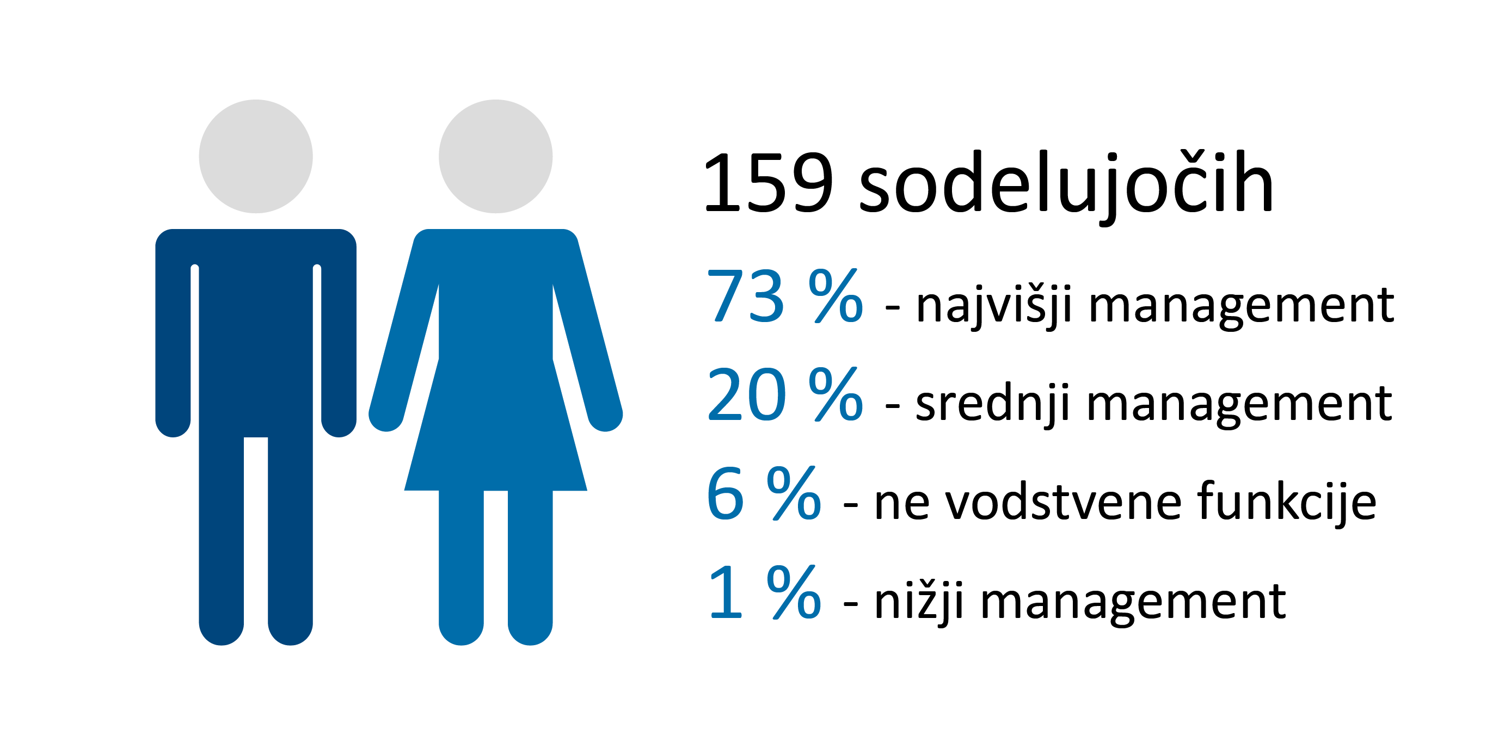
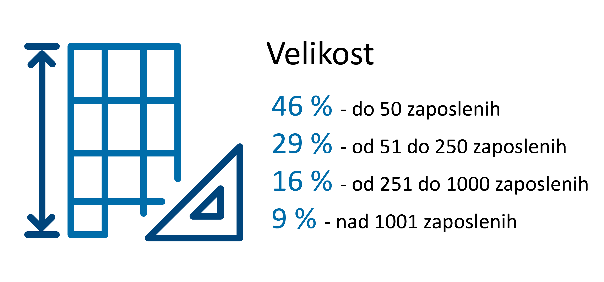
Raziskava o sodobnem voditeljstvu Združenja Manager 2020
Anketa je potekala v poletnem času od 17. 6. do 7. 9. 2020, skupaj 82 dni.
Avtorica raziskave je mag. Sonja Klopčič v sodelovanju z mag. Violeto Bulc in delovno skupino za sodobno voditeljstvo

Slide 3
Ključne ugotovitve
Na kratko | Vpliv | Priložnosti za napredek
👏 POHVALNO
Največji preskok so naredila srednje velika podjetja. | Zaznano je vlaganje v odnose, kar se v krizi še posebej izkazuje kot konkurenčna prednost. | Nadaljnje vlaganje v razvoj in negovanje odnosov, ne le znotraj podjetij temveč v celotni verigi vrednosti oziroma ekosistemu podjetja.
👉 POVPREČJE
V povprečju organizacije delujejo kot učeče se okolje | Izgubljanje inovacijskega potenciala za dvig dodane vrednosti. | Inoviranje v poslovnih modelih in organizacijskih strukturah. Več poudarka na medstrukturnih timih in kakovosti odnosov. Mreženja.
👎 ZAOSTANEK
Zelo velik delež podjetij deluje kot delovno okolje. | Resen zaostanek v konkurenčnosti. | Dvig ambicije po rasti dodane vrednosti. Ozaveščanje o pomenu znanja. Več ozaveščanja o trajnostno vzdržnih strategijah in vodenju.
⚠ POZOR
Neskladnost v načinu organiziranosti in odnosa do ljudi/znanj/poslanstva | Nižja učinkovitost in dobičkonosnost podjetij. | Organizacijska kultura in dizajn naj bosta usklajena z načinom vodenja in odnosom do trga. Neskladja naj bodo izhodišče za delavnice in izobraževanja.

Slide 4
Temeljna vprašanja za trajnostno uspešnost
Področje | Fokus | Razmisleki
VODENJE | Ambicija (dare to lead) | Ali podjetje, ki ga vodite, samozavestno gradi lastno razvojno zgodbo z ambicijo dviga dodane vrednosti in rasti? Ali osvajate modre oceane?
VLAGANJE V LJUDI | Vključenost (diversity and inclusion) | Ali vključujete in podpirate pri podjetnem delovanju vse razpoložljive potenciale ljudi? Ali v odločanje vključujete vsaj 30 % sodelavk in sodelavcev? Se ukvarjate z opolnomočenjem ljudi in razvojem talentov?
ORGANIZIRANOST | Usklajenost (alignment) | Ali skrbite za skladnost strategije, struktur in organizacije? So načini in orodja vodenja, ki jih uporabljate, prilagojeni sodobnemu času? Ali organizacijski dizajn podpira zastavljeno strategijo?

